Slide 1


THẦY CÔ VUI LÒNG KHÔNG CHIA SẺ TÀI LIỆU CỦA CHƯƠNG TRÌNH NHÉ Ạ!
XIN CHÂN THÀNH CẢM ƠN THẦY CÔ!
ĐỊA CHỈ KÊNH HỌC LIỆU ÂM NHẠC KẾT NỐI:
https://www.youtube.com/channel/UCO2d8nr48-iTs8byOJTX9PQ

Slide 2





TIẾT 4

Slide 3


KHỞI
ĐỘNG

Slide 4




Slide 5



TỔ CHỨC CÁC HOẠT ĐỘNG VẬN DỤNG SÁNG TẠO

Slide 6

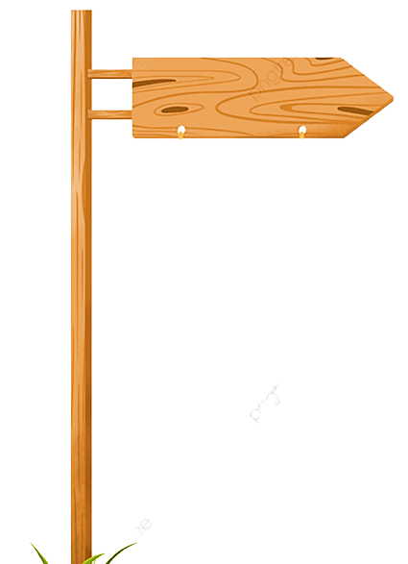
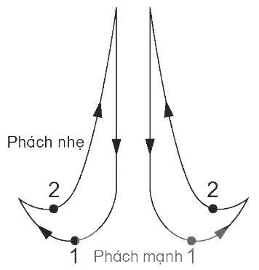

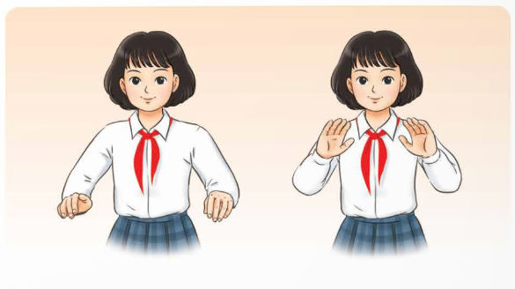
MÁY ĐẾM NHỊP

Slide 7
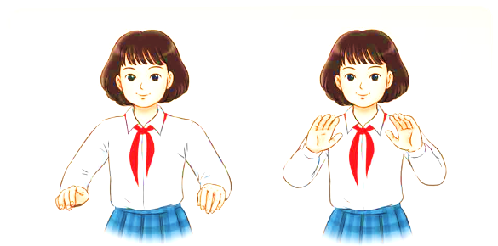
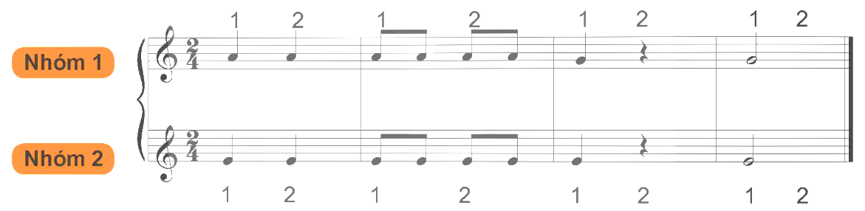
NHÓM 1+2

Slide 8

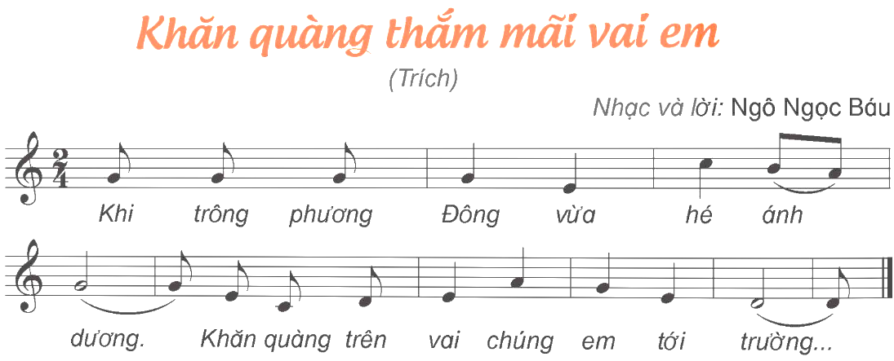

Slide 9
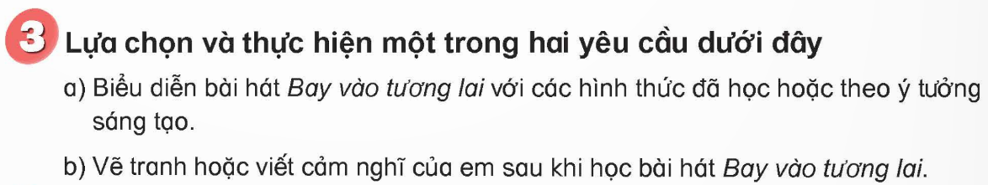
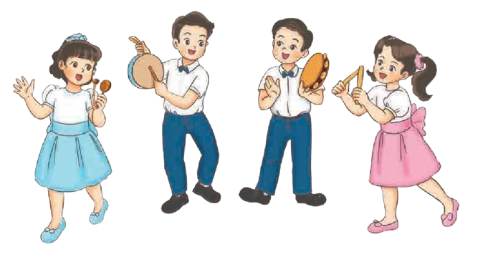


Slide 10




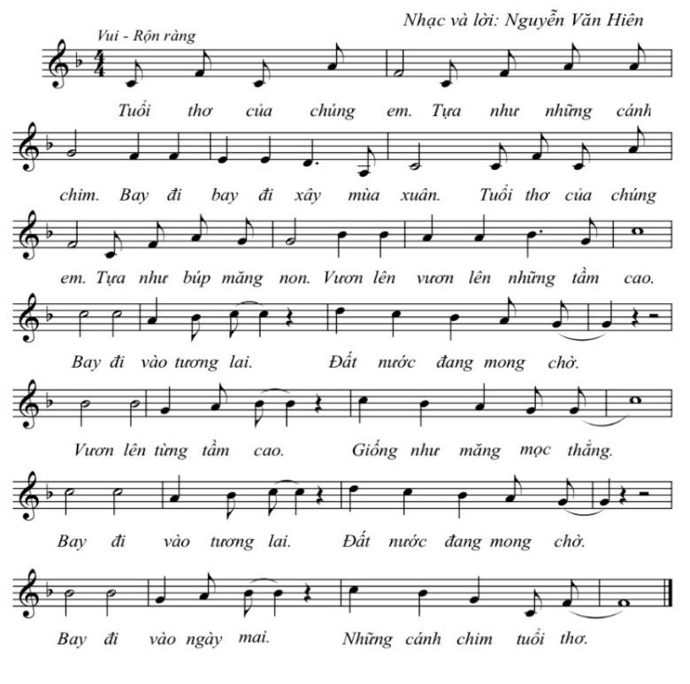

NHẠC ĐỆM

Slide 11
TIẾT 4
TỔ CHỨC CÁC HOẠT ĐỘNG VẬN DỤNG SÁNG TẠO

Slide 12

TIẾT 4

